Slide 1
Gy25
En introduktion för styrelse- och nämndledamöter

Slide 2

Gy25
Ämnesbetyg ersätter kursbetyg inom
  Gymnasieskolan
  Anpassade gymnasieskolan
  Komvux på gymnasial nivå
  Komvux som anpassad utbildning på gymnasial nivå
Nya och uppdaterade ämnesplaner, programstrukturer, programmål,
examensmål, yrkesutgångar och yrkespaket
Ämnesbetygen gäller från 1 juli 2025
1 juli 2025
Notes:
Ämnesbetygsreformen innebär att ämnesbetyg ersätter dagens kursbetyg inom gymnasieskolan, anpassade gymnasieskolan (tidigare gymnasiesärskolan), komvux på gymnasial nivå och komvux som anpassad utbildning på gymnasial nivå (tidigare komvux som särskild utbildning på gymnasial nivå).
Nya och uppdaterade ämnesplaner, programstrukturer, programmål och examensmål
I samband med övergången till ämnesbetyg tar Skolverket fram nya och uppdaterade ämnesplaner, programstrukturer, examensmål och programmål. Då förenklas också betygskriterierna i ämnesplanerna för att dessa ska bli ett bättre verktyg för lärarna vid betygsättning. Skolverket har även uppdaterat ämnesplaner, examensmål och programmål utifrån till exempel teknikutvecklingen och föreslagit en förstärkning av bildningsperspektivet och hållbar utveckling i dessa dokument.
Yrkesutgångarna och yrkespaken kommer att uppdateras utifrån de nya ämnesplanerna.
Ämnesbetygen gäller från 1 juli 2025
Ämnesbetyg ska tillämpas från den 1 juli 2025. Elever som börjar sin utbildning tidigare läser enligt det nuvarande systemet med kursbetyg.
De första eleverna som kommer att få ämnesbetyg är alltså de
som börjar studera på komvux på gymnasial nivå eller komvux som anpassad utbildning på gymnasial nivå efter den 30 juni 2025.
som börjar sitt första år i gymnasieskolan eller anpassade gymnasieskolan läsåret 2025/2026
som påbörjar vidareutbildning i form av ett fjärde tekniskt år läsåret 2025/2026
Övergångsregler kommer att finnas fram till 30 juni 2030

Slide 3
Bakgrunden till Gy25
Betygsutredningen (2018) betänkande "Bygga, bedöma och betygssätta – betyg som bättre speglar elevernas kunskaper" 2020 (SOU 2020:43).
Propositionen - Ämnesbetyg – betygen ska bättre spegla elevers kunskaper (prop. 2021/22:36)
Skolverket (2020) får regeringsuppdraget.
Nuvarande kunskapsinnehållet i huvudsak skulle anpassas och uppdateras inom ramen för befintliga program och ämnen.
Notes:
Bakgrund och uppdrag kopplat till Gy25
Ämnesbetyg, Gy25 utgår från förslag från utredningen "Bygga, bedöma och betygssätta – betyg som bättre speglar elevernas kunskaper" (SOU 2020:43). Den ledde till en proposition om ändringar i skollagen som riksdagen sedan har fattat beslut om.
Skolverket har sedan 2020, i enlighet med och beslutade ändringar i skollagen och förordningar, förberett för en övergång till ämnesbetyg i gymnasieskola, anpassad gymnasieskola och kommunal vuxenutbildning och kommunal vuxenutbildning som anpassad utbildning på gymnasial nivå. I uppdraget ingår att även att genomföra implementeringsinsatser utformade för de olika skolformerna.
Utgångspunkten i arbetet har varit att innehållet i de nuvarande kurserna i huvudsak skulle anpassas och uppdateras inom ramen för befintliga program och ämnen. Samtidigt har till exempel förändrade behov i arbetslivet och behovet av att dela ämnen utifrån modellen för ämnesbetyg inneburit att förändringarna är mer omfattande i vissa ämnen och program än andra.

Slide 4
Syftet med ämnesbetyg
Eleven ska få mer tid att utveckla kunskaper inom ett ämne innan det slutliga betyget sätts
Läraren ska kunna undervisa mer långsiktigt och utifrån en helhetssyn på ämnet
Betyget ska bättre återspegla vad eleven kan i slutet av sina studier i ämnet
Notes:
Syftet med ämnesbetyg
Eleven ska få längre tid för att hinna fördjupa sig i ett ämne innan det slutliga betyget sätts.
Läraren ges också bättre möjligheter att bedriva undervisning långsiktigt och utifrån en helhetssyn.
Betyget kommer bättre än idag återspegla vad eleven kan i slutet av sina studier i ämnet.
Det här innebär förändringarna
Alla ämnesplaner utformas som sammanhållna ämnen med nivåer i stället för dagens kurser. Ett ämne kan ha en eller flera nivåer.
I många ämnen kommer eleverna att kunna få undervisning under en längre sammanhållen period innan det slutliga betyget sätts.
Ämnen, examensmål, programmål och programstrukturer uppdateras för att passa framtidens studier och yrkesliv.
Elever behöver ibland kunna byta mellan skolformer. Därför har Gy25 utformats för att passa i gymnasieskolan, anpassade gymnasieskolan, komvux på gymnasial nivå och komvux som anpassad utbildning på gymnasial nivå.

Slide 5
Varför införs Gy25?
Kritik mot det nuvarande systemet med kursbetyg.
Kursbetygen bidrar till fragmentisering av kunskapsinnehållet och därmed av elevernas lärande.
Elever idag får flera kursbetyg i ett och samma ämne.
Tidiga misslyckanden kan följa elever och betygen ger inte alltid en rättvisande bild av elevens kunskaper och förmågor i slutet av studierna.
Systemet med kursbetyg har ofta inneburit fokus på täta bedömningstillfällen. Fokus för undervisningen har blivit att hinna med och beta av.
Med Gy25, sammantagen bedömning och mindre detaljerade betygskriterier är ambitionen att undervisning och lärande åter ska vara i fokus.
Notes:
Det har under lång tid funnits kritik mot det nuvarande systemet med kursbetyg som funnits sedan 1994. Kritiken har framför allt handlat om att kursbetygen bidrar till fragmentisering av kunskapsinnehållet och därmed av gymnasieelevernas lärande. Kritiken har även handlat om att:
elever idag får flera kursbetyg i ett och samma ämne som alla sedan räknas med i det slutliga betyget oavsett när under utbildningen som betygen sattes.
tidiga misslyckanden kan följa elever och betygen ger inte alltid en rättvisande bild av elevens kunskaper och förmågor i slutet av studierna.
systemet med kursbetyg har ofta inneburit fokus på täta bedömningstillfällen och stress för både lärare och elever. Fokus för undervisningen har blivit att hinna med och beta av.
Med Gy25, sammantagen bedömning och mindre detaljerade betygskriterier är ambitionen att undervisning och lärande åter ska vara i fokus och att tyngden i lärarnas arbete med eleverna ska ligga på undervisning och lärande.

Slide 6


Att tänka på som huvudman
Låt implementeringen vara del av det systematiska kvalitetsarbetet
Ge goda förutsättningar för implementeringsarbetet
Huvudmannen bär ansvaret
Notes:
Låt implementeringen vara del av det systematiska kvalitetsarbetet.
För att kunna göra väl avvägda prioriteringar i ert utvecklingsarbete, så är det en god idé att låta implementeringen av reformen vara en del av ert systematiska kvalitetsarbete och inkluderas i er verksamhetsplanering.
Ge goda förutsättningar för implementeringsarbetet
Arbetet med att planera, genomföra och utvärdera införandet av reformen kommer att involvera förvaltning eller motsvarande, skolledare samt personal och kräva tid för enskilt arbete och samverkan.
Personalen som arbetar i skolan behöver goda förutsättningar för att utveckla en förståelse för reformens syfte och innehåll och för att arbeta både enskilt och gemensamt med att tolka och relatera reformens innehåll till den egna verksamheten.
Ämnesbetygsreformen innebär att lärares arbete med planering av undervisningen samt bedömning och betygsättning blir mer omfattande och krävande under implementeringsperioden. I en övergångsperiod behöver dessutom personalen arbeta med både kurs- och ämnesplaner parallellt. I övrigt behöver nya poängplaner utformas på skolenheterna och läromedel och IT-system behöver ses över.
Huvudmannen bär ansvaret
Det är huvudmannen som bär ansvaret för att skolans styrdokument följs och därmed också för att Gy25 implementeras och omsätts i praktik.

Slide 7


Lärarlegitimationer och behörigheter
Legitimerade lärare får automatiska beslut om nya behörigheter
Start i januari 2025
Ca 120.0000 lärare berörs
Avgiftsfritt
2025
Start i januari 2025
Notes:
Lärare som har en motsvarande behörighet i ett ämne på gymnasial nivå enligt Gy25 kommer få en uppdatering av dina behörigheter
Uppdateringen kommer ske automatiskt och kostnadsfritt
Läraren behöver inte göra något
Ämnen med motsvarighet i Gy11
Ämnet har samma namn som idag
Lärare som är behöriga att undervisa i nuvarande ämne x kommer fortsatt att vara behöriga att undervisa i det nya ämnet x. Läraren behöver inte göra någon ansökan.
Ämnet byter namn
Lärare som är behöriga att undervisa i det nuvarande ämnet X kommer att kunna bli behöriga att undervisa i det nya ämnet Y. Ämnet Y har bytt namn men har ett motsvarande innehåll som nuvarande ämnet X. Läraren behöver inte göra någon ansökan. Dessa lärare kommer få information i god tid inför att det nya ämnet börjar tillämpas.
Legitimerade lärare får automatiskt behörighet i motsvarande ämnen i Gy25.
Gäller om ämnet behåller samma namn, byter namn eller delas.
Avgiftsfritt, ingen ansökan. Du blir kontaktad av Skolverket.
Nytt ämne som inte har någon motsvarighet i ett gammalt ämne
Lärare som vill bli behöriga att undervisa i ett ämne som inte har någon motsvarighet i Gy11 kommer behöva ansöka om behörighet att undervisa i ämnet.
Om du har en lärarlegitimation behöver du själv göra en kompletterande ansökan som är förenad med en avgift om 750:-
Om du inte har en lärarlegitimation sedan tidigare behöver du göra en ansöka som är förenad med en avgift om 1500:-
Skolverket gör därefter en bedömning av om utbildning och yrkeserfarenhet motsvarar behörighetskraven.

Slide 8
Så fungerar Gy25

Slide 9

Ämnesplan
Fokus vid planering
och genomförande
av undervisning
Ämnets syfte
Förutsättningar att utveckla
Nivå 1
Centralt innehåll
Nivå 2
Centralt innehåll
Nivå 3
Centralt innehåll
Betygskriterier
Notes:
Den här bilden använder vi för att förklara hur en ämnesplan i Gy25 fungerar.
Alla ämnesplanerna i Gy25 är konstruerade som sammanhållna ämne med en eller flera nivåer.
De ingående delarna känns igen från Gy11 – syfte, centralt innehåll och betygskriterier, men målen för ämnet och betygskriterierna är gemensamma för alla nivåer som ingår i ämnet. Vi ska strax kika på hur detta kan se ut med ett ämne som exempel.
Det centrala innehållet i ämnesplanen är det som är fokus vi planering och genomförande av undervisningen. Eleverna har rätt att möta allt centralt innehåll som finns i ämnets ingående nivåer. Läraren har ett professionellt friutrymme att avgöra hur undervisningen av det centrala innehållet ska ske. Läraren behöver känna till allt innehåll i ämnesplanen även om man bara undervisar i någon enstaka nivå.
Betygskriterierna används för betygssättning.

Slide 10
Godkända betyg på varje nivå
Betyg på nivån i ämnet
Slutligt betyg i ämnet
Ämne
Nivå 3
A
A
Nivå 2
B
Nivå 1
C
Notes:
Här följer konkreta exempel på betygsättning med ämnesbetyg. Detta är ett exempel med tre nivåer där läraren sätter ett godkänt betyg på varje nivå.
När eleven Sarah har läst nivå 1 i ämnet sätter läraren betyg utifrån de kunskaper som Sarah har visat under nivå 1. I det här exemplet får hon betyget C på nivå 1.
När Sarah har läst nivå 2 sätter läraren betyg utifrån de kunskaper Sarah har visat under nivå 2. I exemplet sätter läraren betyget B. Sarahs betyg på nivå 2 ersätter nu betyget på nivå 1. Hon har alltså betyget B i ämnet efter nivå 2.
När Sarah har läst nivå 3 sätter läraren betyg på samma sätt. I exemplet sätter läraren denna gång betyget A. Betyget för nivå 3 ersätter då betyget på nivå 2. Eftersom nivå 3 är den högsta nivån Sarah läser i det här ämnet blir betyget A hennes slutliga betyg.
Alltså, betyget på en högre nivå ersätter betyget på föregående nivå. Notera att läraren aldrig gör en sammanvägning av betyg satta på flera nivåer.

Slide 11
Godkända betyg på varje nivå
Betyg på nivån i ämnet
Slutligt betyg i ämnet
Ämne
Nivå 3
C
C
Nivå 2
B
Nivå 1
A
Notes:
Här följer konkreta exempel på betygsättning med ämnesbetyg. Detta är ett exempel med tre nivåer där läraren sätter ett godkänt betyg på varje nivå.
När eleven Josef har läst nivå 1 i ämnet sätter läraren betyg utifrån de kunskaper som Josef har visat under nivå 1. I det här exemplet får han betyget A på nivå 1.
När Josef har läst nivå 2 sätter läraren betyg utifrån de kunskaper Josef har visat under nivå 2. I exemplet sätter läraren betyget B. Josefs betyg på nivå 2 ersätter nu betyget på nivå 1. Han har alltså betyget B i ämnet efter nivå 2.
När Josef har läst nivå 3 sätter läraren betyg på samma sätt. I exemplet sätter läraren denna gång betyget C. Betyget för nivå 3 ersätter då betyget på nivå 2. Eftersom nivå 3 är den högsta nivån Josef läser i det här ämnet blir betyget C hans slutliga betyg.
Alltså, betyget på en högre nivå ersätter betyget på föregående nivå. Notera att läraren aldrig gör en sammanvägning av betyg satta på flera nivåer.

Slide 12
F följt av ett godkänt betyg
Betyg på nivån i ämnet
Slutligt betyg i ämnet
Ämne
Nivå 3
E
E
Nivå 2
E
Nivå 1
F
Notes:
Detta är ett exempel med tre nivåer där läraren sätter ett F som följs av ett godkänt betyg. (I anpassade gymnasieskolan finns inte betyget F, därför sätts inget betyg i anpassade gymnasieskolan om eleven inte når godkänt på en nivå.)
På den första nivån når eleven Axel inte upp till ett godkänt betyg och läraren sätter betyget F på nivå 1.
På nivå 2 går det bättre med studierna och läraren sätter betyget E. Detta betyg ersätter nu det föregående betyget och Axel har betyget E i ämnet efter nivå 2.
Även på nivå 3 sätter läraren betyget E som också blir det slutliga betyget.

Slide 13
F på sista nivån i ämnet
Betyg på nivån i ämnet
Slutligt betyg i ämnet
Ämne
Nivå 3
F
F
D
Nivå 2
D
Nivå 1
E
Notes:
Detta är ett exempel med tre nivåer där läraren sätter betyget F på den sista nivån. (I anpassade gymnasieskolan finns inte betyget F, därför sätts inget betyg i anpassade gymnasieskolan om eleven inte når godkänt på en nivå.)
Här sätter läraren det godkända betyget E på nivå 1 och sedan D på nivå 2.
På nivå 3 når inte eleven Katja upp till ett godkänt betyg och läraren sätter betyget F.
När en elev får betyget F på sista nivån behåller eleven betyget från närmast lägre godkända nivå.
Katja går alltså ut gymnasiet med betyget D i nivå 2 och väljer kanske senare att komplettera med nivå 3 på komvux. Betyget F från nivå 3 kommer också att synas i Katjas slutliga betyg.

Slide 14
Missar sista nivån men får betyg i ämnet
Anpassade gymnasieskolan
Betyg på nivån i ämnet
Slutligt betyg i ämnet
Ämne
Nivå 3
( )
( )
Nivå 2
D
D
Nivå 1
E
Notes:
Detta är ett exempel med tre nivåer där läraren inte sätter något betyg på den sista nivån. Här sätter läraren det godkända betyget E på nivå 1 och sedan D på nivå 2.
På nivå 3 når inte eleven Calle upp till ett godkänt betyg och läraren sätter inget betyg.
När en elev inte får något betyg i den sista nivån behåller eleven betyget från närmast lägre godkända nivå.
Calle går alltså ut gymnasiet med betyget D i nivå 2 och väljer kanske senare att komplettera med nivå 3 på komvux.

Slide 15
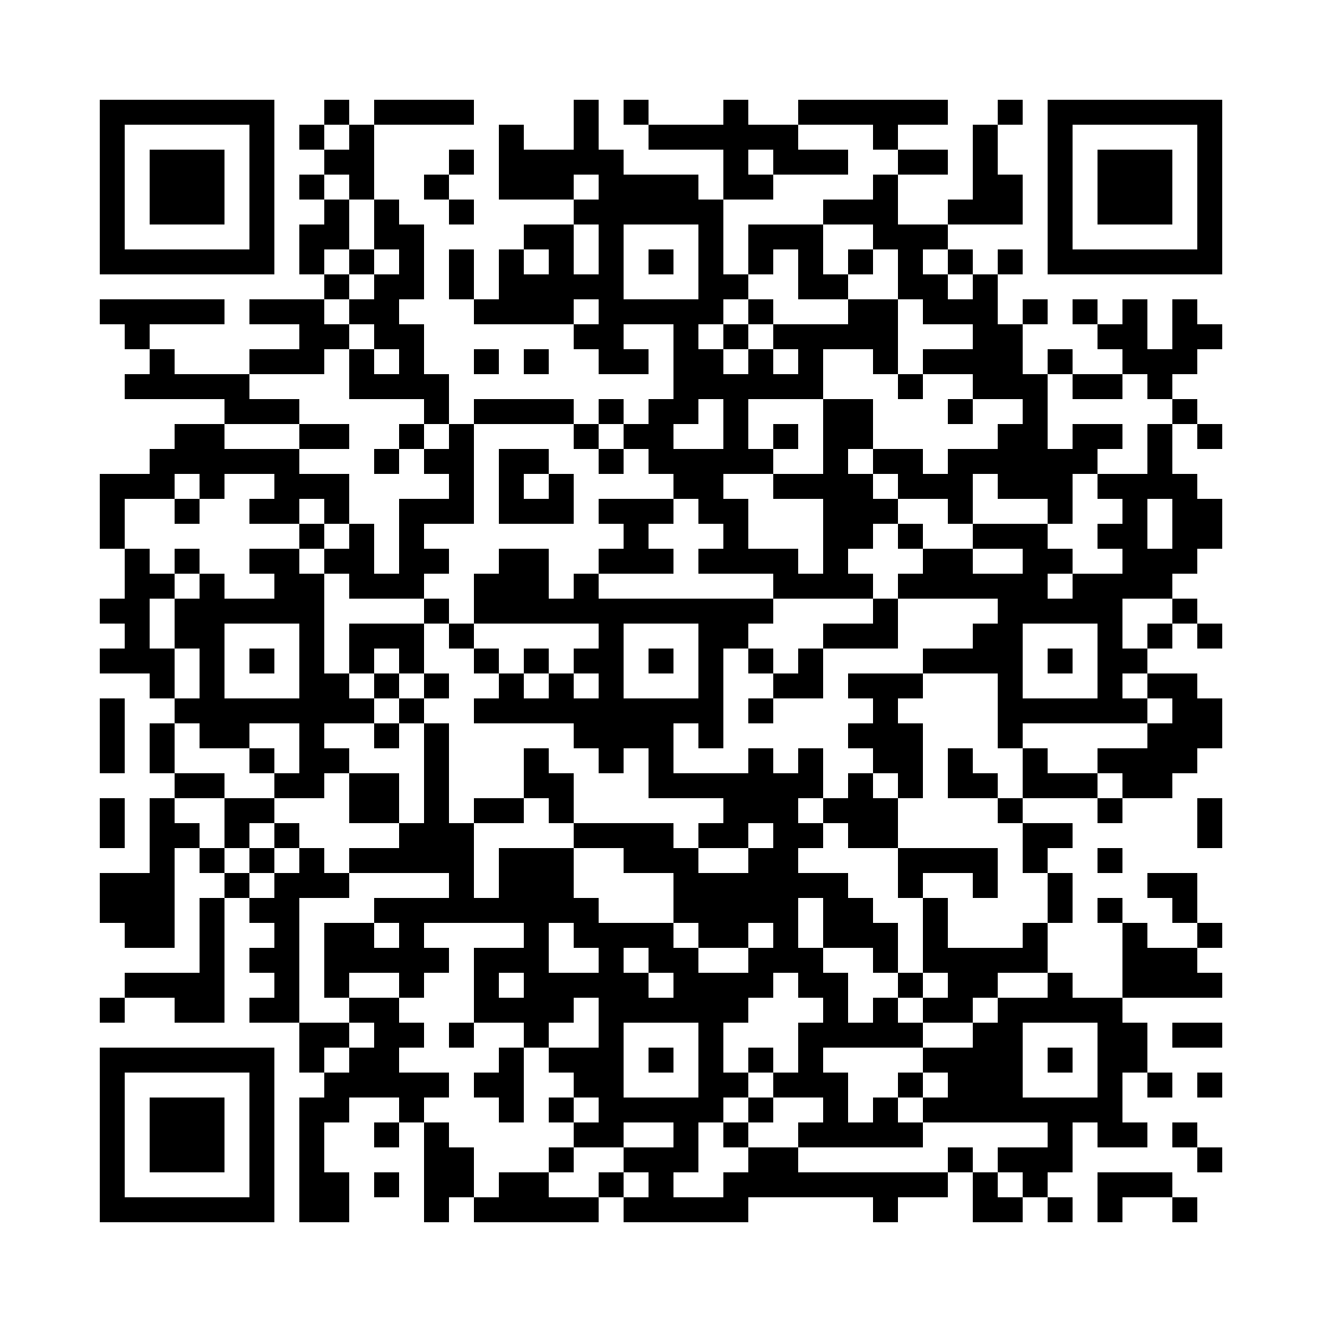
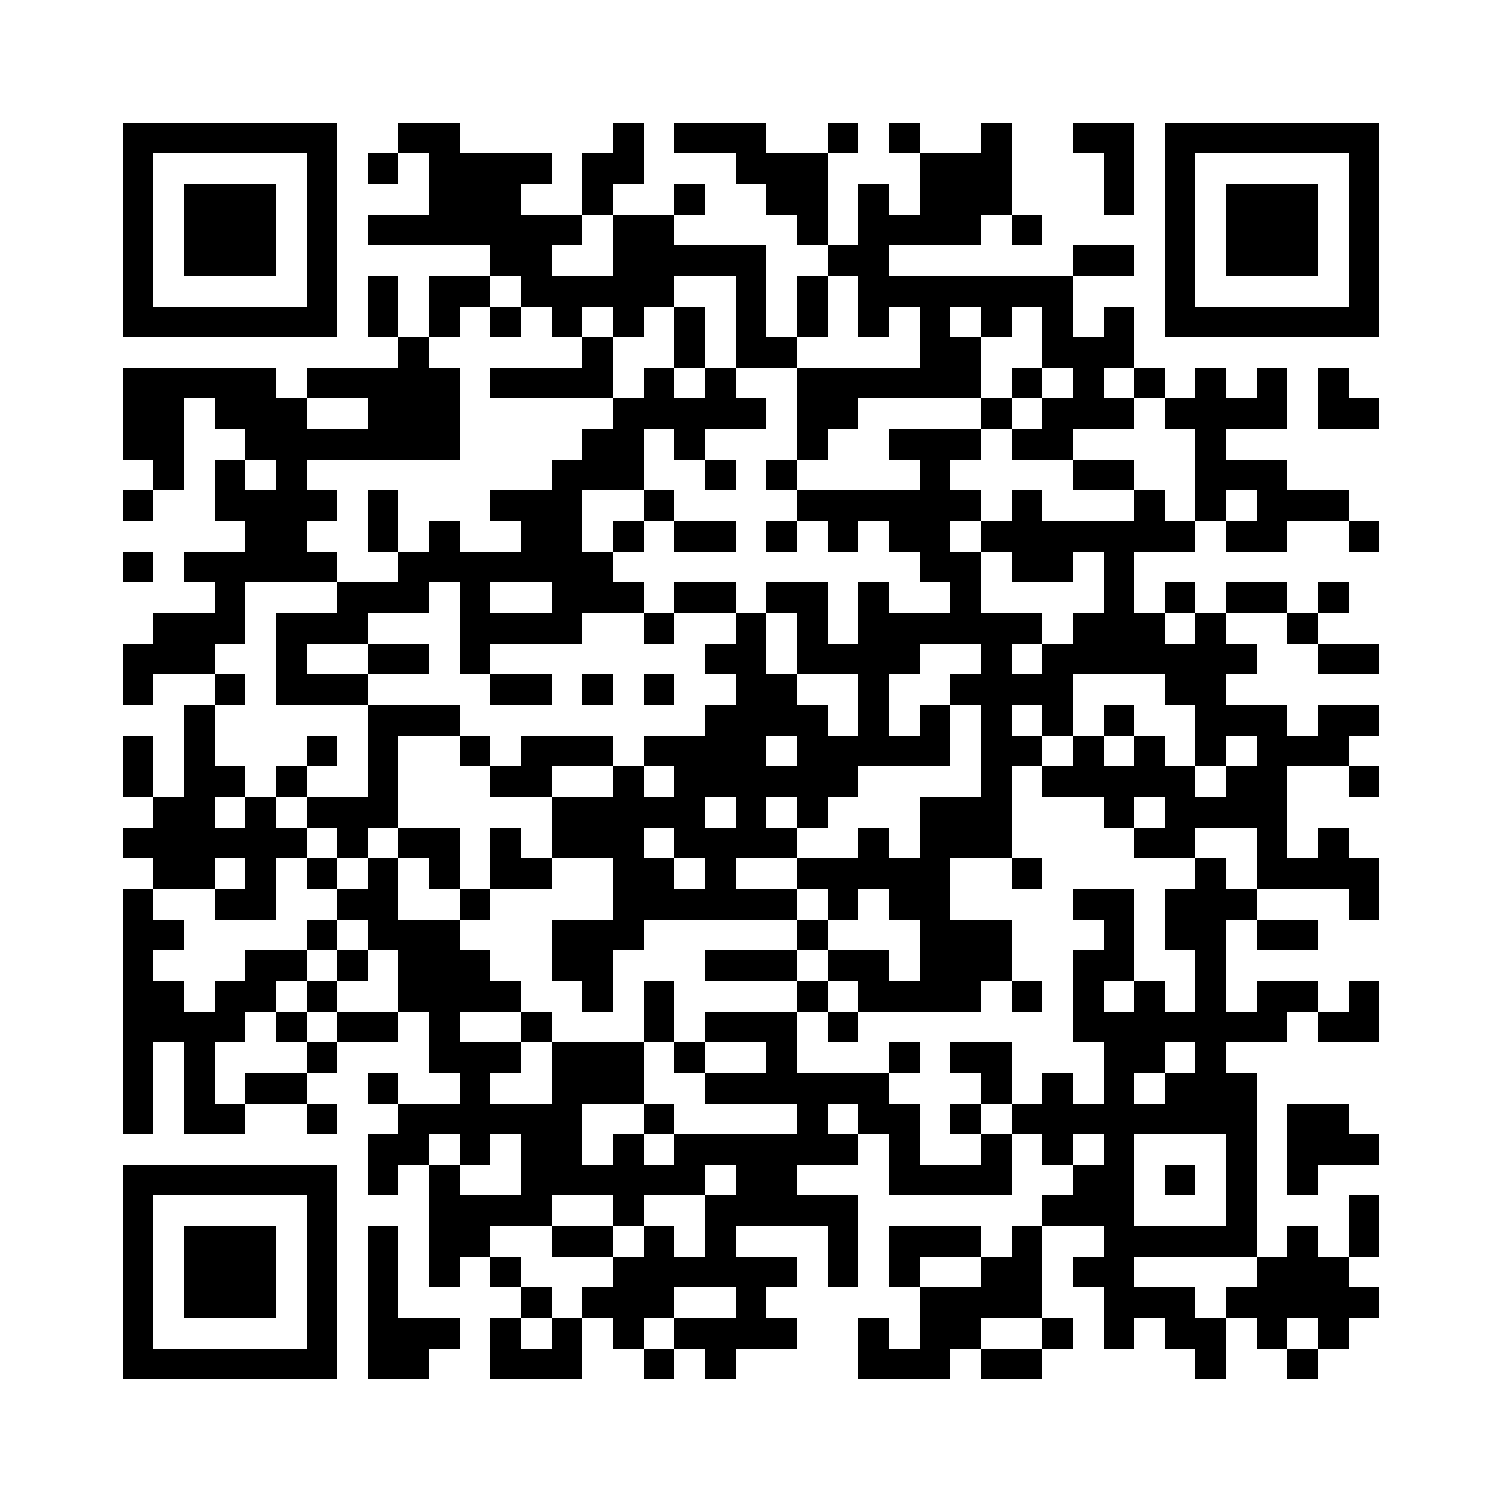
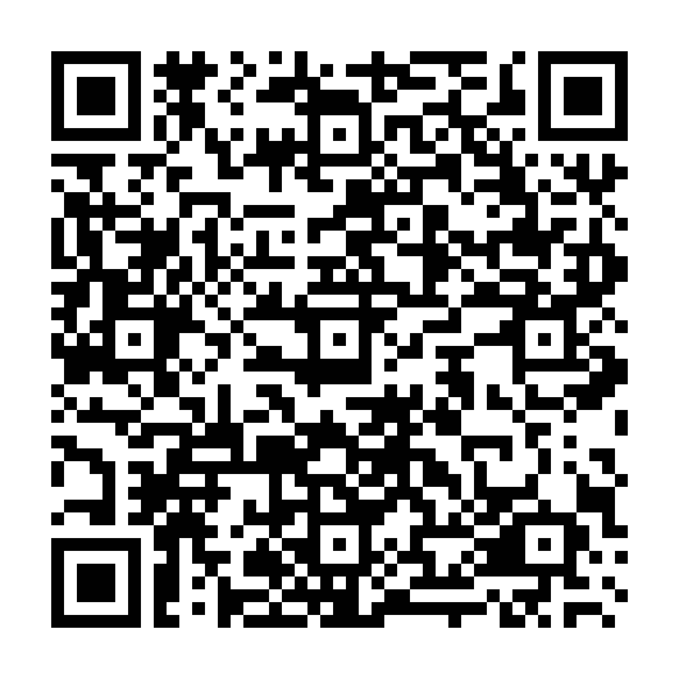
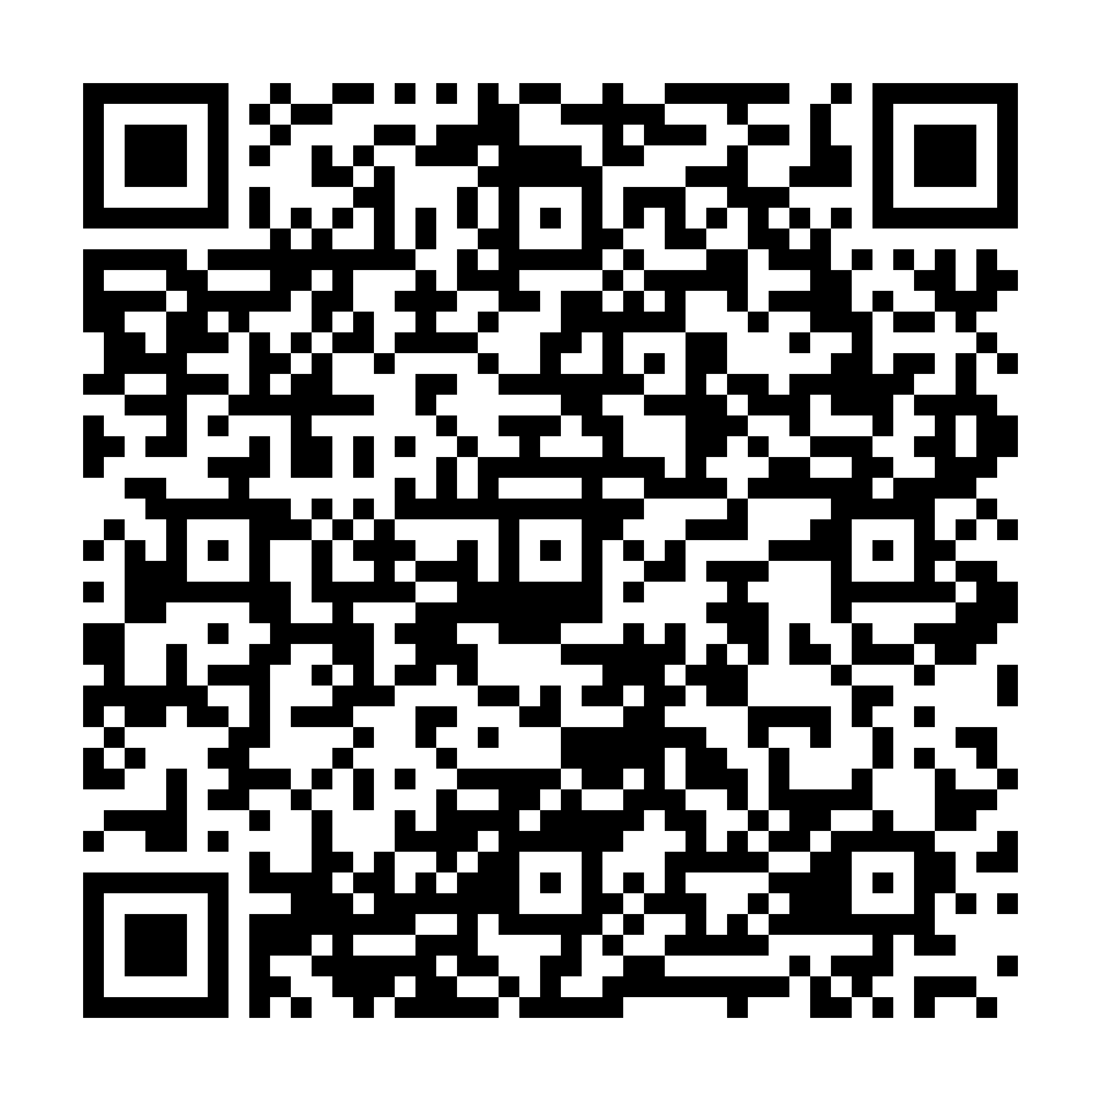
skolverket.se
Gy25 för skolchef och rektor
Gy25 för lärare
Gy25 för SYV
Gy25 för administratörer
Notes:
På Skolverket.se finns målgruppsingångar för de olika målgrupperna som berörs av Gy25.
Här finns riktad information till de olika målgrupperna:
Material för huvudman, skolchef och rektor till exempel tidplan för material som finns och som kommer under 2025
Material för lärare till exempel filmer, diskussionsfrågor och Så använder du ämnesplanerna i Gy25
Material för administratörer till exempel information om koder och studievägskoder
Material för studie- och yrkesvägledare till exempel svar på vanligt förekommande frågor om Gy25
Personal som tillhör till exempel elevhälsan och annan personal kan använda samma material som finns under målgruppen lärare.
Under våren kommer en ytterligare ingång för elever och vårdnadshavare.

Slide 16
Läs mer och kontakt
Information om Gy25 på skolverket.se
Prenumerera på Skolverkets nyhetsbrev
Kontakta oss
https://www.skolverket.se/om-oss/kontakta-oss
Notes:
Läs mer om Gy25 och ämnesbetyg på Skolverkets webbplats
Ämnesplaner, programstrukturer och examensmål som är redovisade till regeringen
Filmer och poddar om ämnesbetygsreformen
Frågor och svar om ämnesbetyg
Prenumerera på Skolverkets nyhetsbrev
Nyhetsbrevet kommer i din mejlkorg en gång i veckan.
Du får den senaste informationen från Skolverket. Håll dig uppdaterad om kommande regeländringar, aktuellt stöd, statsbidrag och kompetensutveckling.
Anmäl dig via: https://www.skolverket.se/om-oss/publikationer-och-nyhetsbrev/prenumerera-pa-skolverkets-nyhetsbrev

